Slide 1
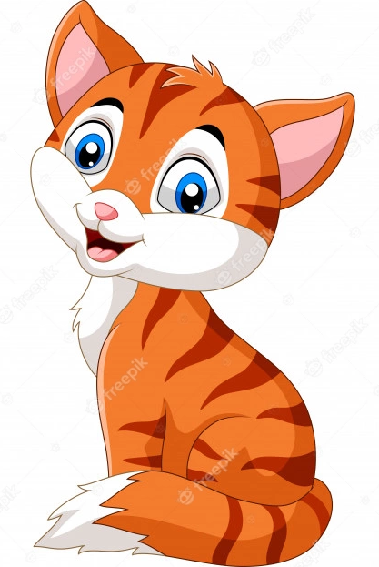
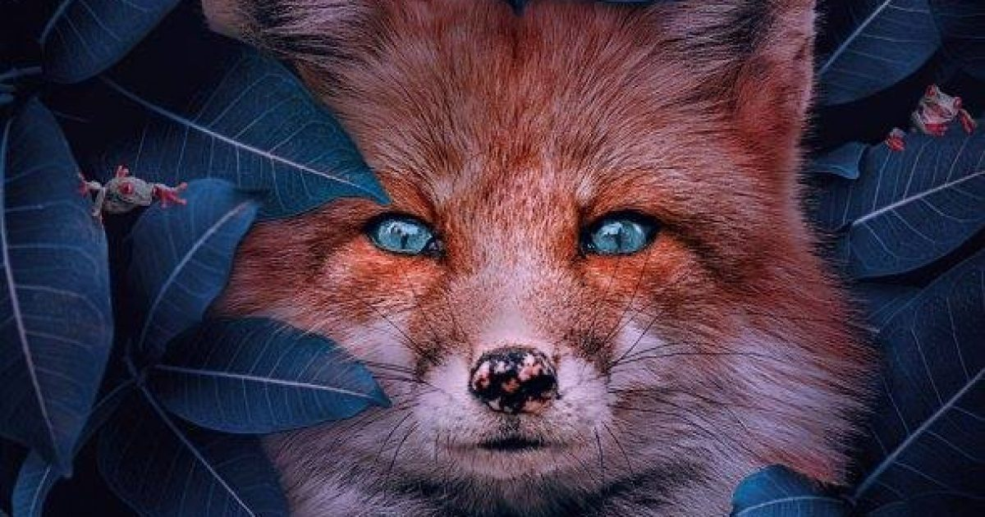
«Гуманне та відповідальне ставлення до тварин»
Підготувала
вчитель 5-А класу
Різченко Я.В.

Slide 2
4 жовтня
Відзначається
щороку Всесвітній день тварин.
Це свято привід не тільки
згадати про домашніх улюбленців та диких особин, а й замислитися про екологічну ситуацію у всьому світі. Адже через зміни клімату, вирубку лісів не тільки гинуть представники фауни,
а й зникають цілі види.

Slide 3
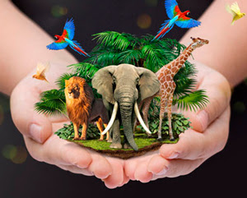
Запровадив Всесвітній день тварин в Берліні у 1925 році німецький письменник і зоозахисник Генріх Ціммерманн. Спочатку свято відзначалося 24 березня,
але з 1929 року було
перенесене на 4 жовтня.

Slide 4
Ідею письменника спершу підтримали лише у Німеччині, Австрії, Швейцарії та Чехословаччині. Проте у травні
1931 року міжнародний конгрес прихильників руху офіційно затвердив 4 жовтня Всесвітнім днем тварин.
І відтоді щороку кількість країн, у яких його відзначають, зростає.
Так, у 2008 році заходи до цього дня проводилися у 66 країнах.

Slide 5
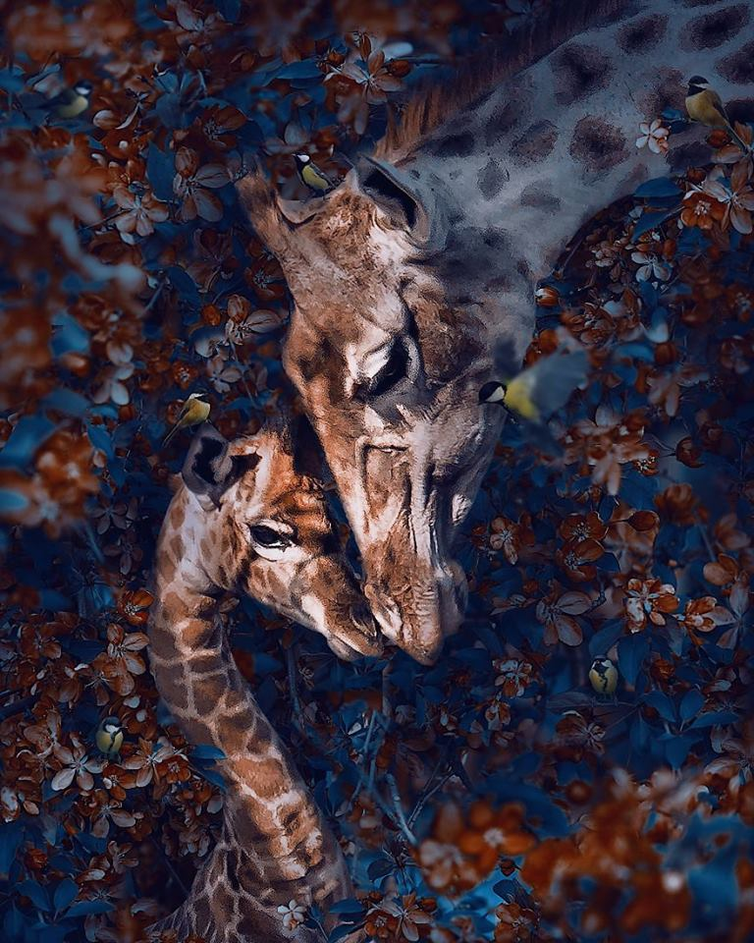
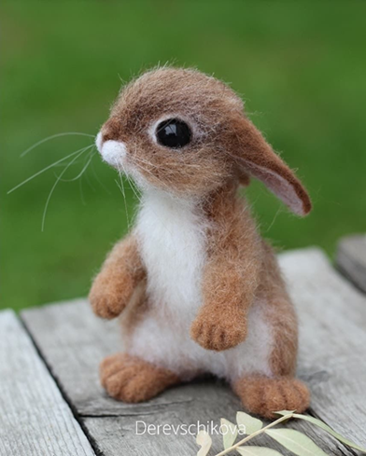
Мета свята полягає у:
* сприянні обізнаності людей про тварин, зокрема про загрози, з якими вони стикаються;
визнанні ролі представників фауни у житті людини;
* покращенні зв’язку між людиною та дикою природою;
* просуванні програми дій задля добробуту видів тварин.

Slide 6
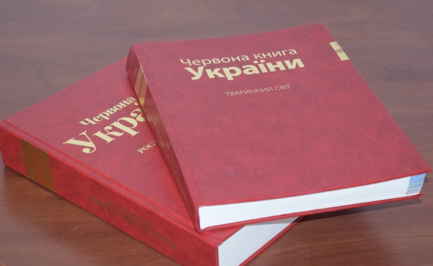
А захищати представників фауни дійсно необхідно, і, в першу чергу, захищати від діяльності людини.
За даними дослідників Всесвітнього фонду дикої природи, за останні 50 років популяція тварин
у лісах планети
скоротилася більше
ніж у двічі.

